Slide 1

TRƯỜNG TIỂU HỌC TIÊN LÃNG
CHUYÊN ĐỀ
CHUYÊN MÔN CẤP TRƯỜNG
ỨNG DỤNG CÔNG NGHỆ AI
TRONG DẠY HỌC MÔN TOÁN 3
Giáo viên: Nguyễn Thị Xuân Hương.

Slide 2




Slide 3

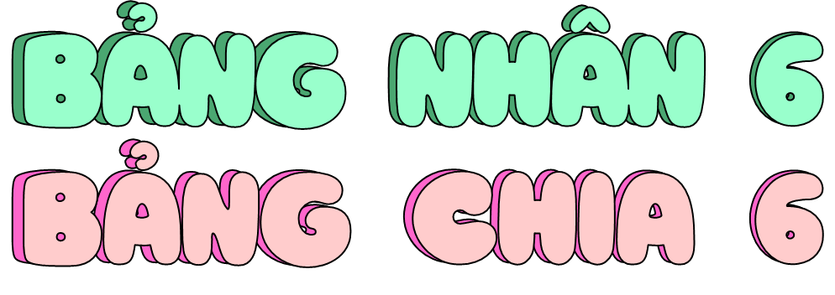


TOÁN 3

Slide 4


Slide 5


Slide 7
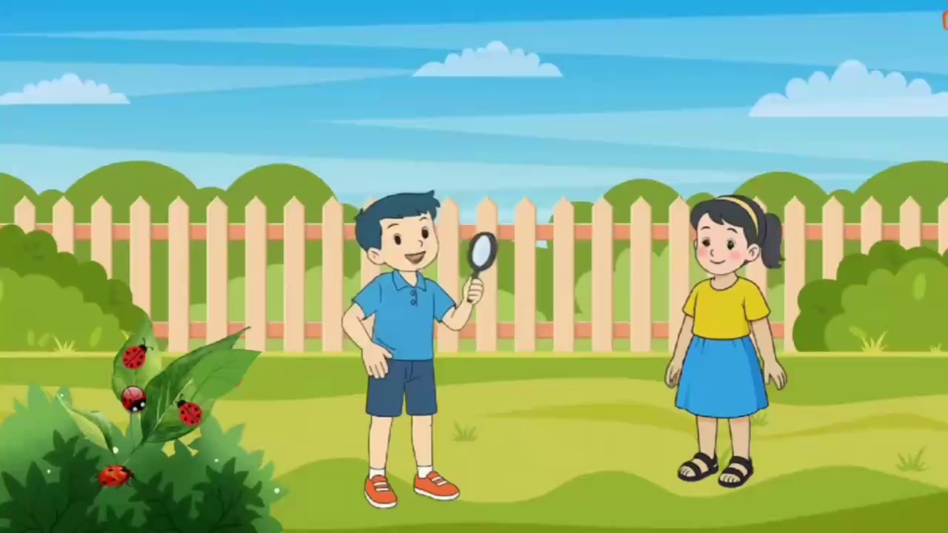

Slide 8


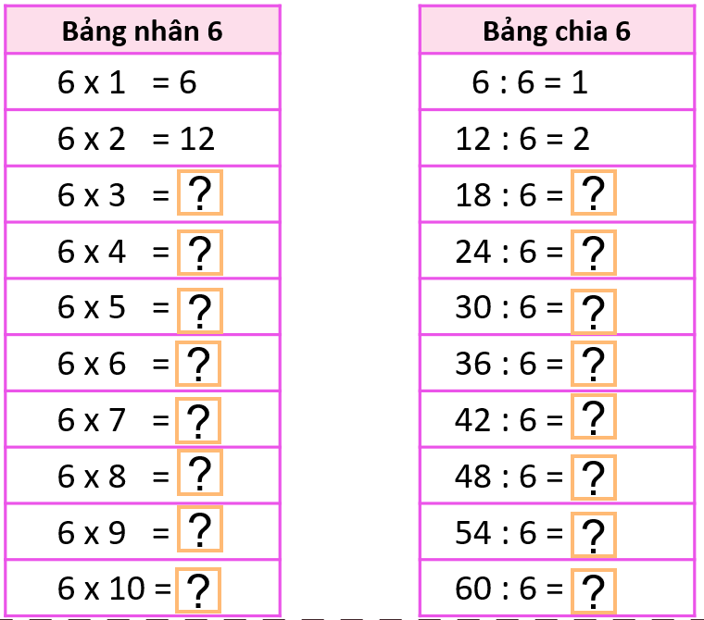
Hoàn thành bảng nhân 6, bảng chia 6

Slide 9
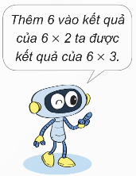
Hoàn thành bảng nhân 6, bảng chia 6
Bảng nhân 6
6 x 1 = 6
6 x 2 = 12
6 x 3 = 18
6 x 4 = 24
6 x 5 = 30
6 x 6 = 36
6 x 7 = 42
6 x 8 = 48
6 x 9 = 54
6 x 10 = 60
Bảng chia 6
6 : 6 = 1
12 : 6 = 2
18 : 6 = 3
24 : 6 = 4
30 : 6 = 5
36 : 6 = 6
42 : 6 = 7
48 : 6 = 8
54 : 6 = 9
60 : 6 = 10
?
?
?
?
?
?
?
?
?
?
?
?
?
?
?
?

Slide 10
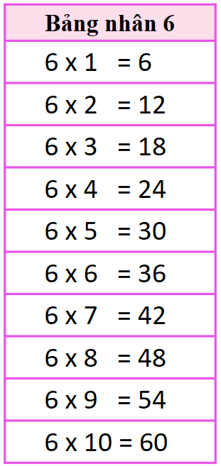
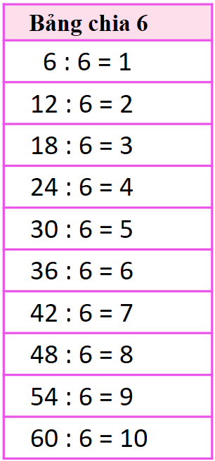
Nhận xét:
Nhận xét:
Cột thừa số thứ nhất đều là 6.
Cột thừa số thứ hai tăng dần từ 1 đến 10.
Cột tích là dãy số cách đều 6.
Cột số bị chia là tích của bảng nhân 6.
Cột số chia đều là 6.
Cột thương tăng dần từ 1 đến 10.

Slide 11



Cùng học thuộc bảng nhân 6,
bảng chia 6

Slide 12
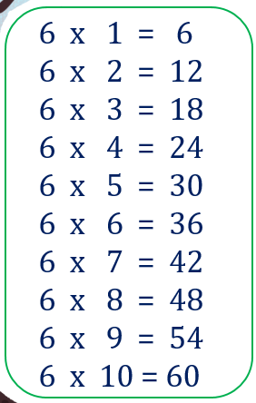
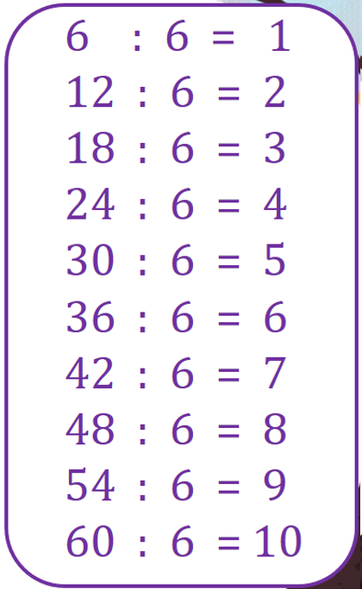

Slide 13
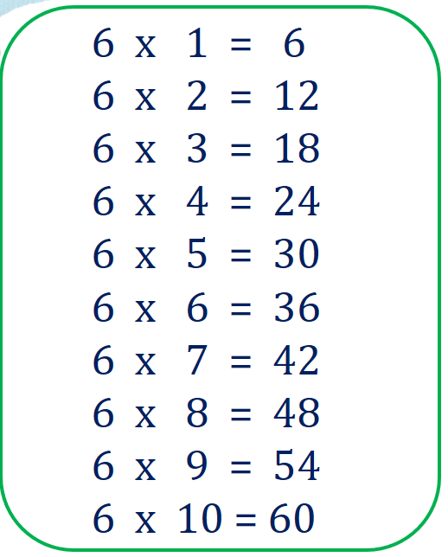
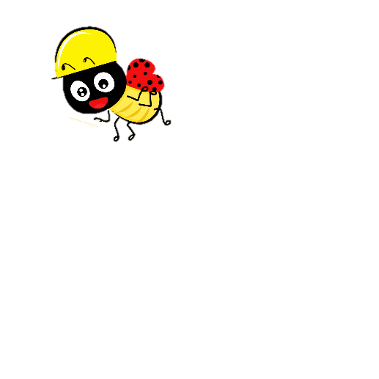
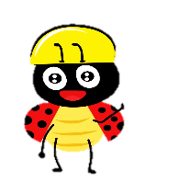
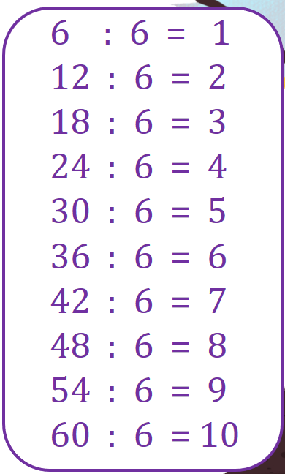


Slide 15



Slide 16



1. Tính nhẩm
a)
6x1=
b)
12:6=
c)
6x5 =
6
2
30
6x4=
18:6=
30:6=
24
3
5
6x6=
48:6=
30:5=
36
8
6

Slide 17






2
Hai phép tính nào dưới đây có cùng kết quả?
2 x 9
4 x 2
36 : 6
5 x 6
6 : 3

Slide 18
Về nhà học thuộc bảng nhân 6, bảng chia 6

Slide 19


Slide 20
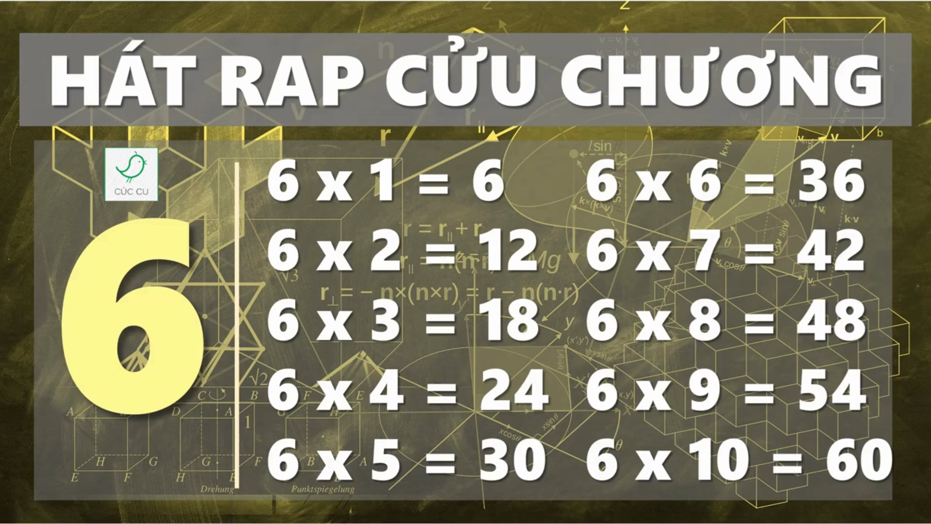

Slide 21


